Slide 1
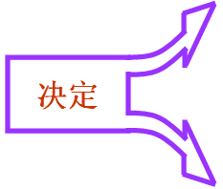
第1章 根轨迹法
1.1 引言
系统的稳定性
系统的闭环极点
系统的动态性能
高阶方程情形下求解很困难
系统闭环特征方程的根
系统参数（如开环放大倍数）的变化会引起其变化，针对每个不同参数值都求解一遍根很麻烦。

Slide 2
闭环极点在复平面内的位置
系统参数的值
一一对应关系
如开环放大倍数
闭环极点在复平面内画出相应的轨迹
参数连续变化
伊凡思（W.R.Evans）提出根轨迹法，
以方便系统设计和调试。

Slide 3

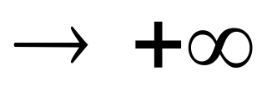
1.2 根轨迹的基本概念
根轨迹
系统中某个参数由0变化到 时，
闭环极点在s平面内画出的轨迹。
本章首先研究
开环放大倍数从0 时，
闭环极点的轨迹，
称为一般根轨迹。

Slide 4


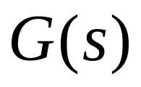
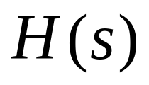
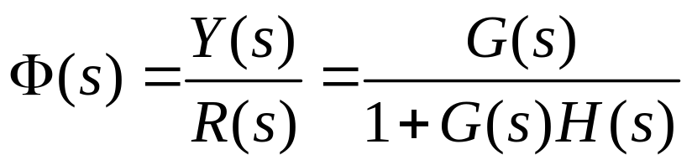
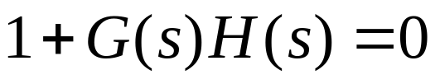
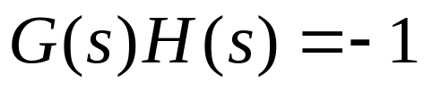
-
闭环传递函数：
特征方程：
此方程的根即为闭环极点。

Slide 5
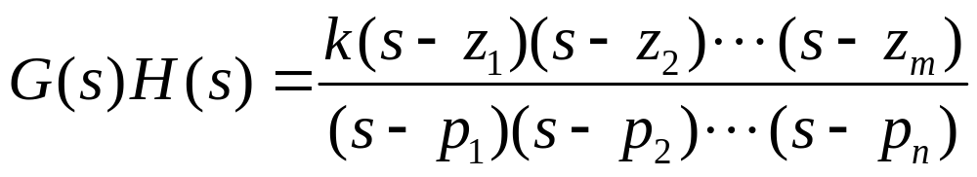
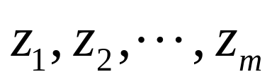
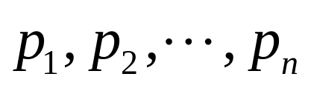
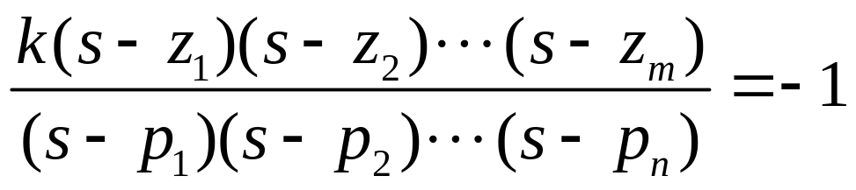
开环传递函数：
开环零点
开环极点
特征方程写为：

Slide 6
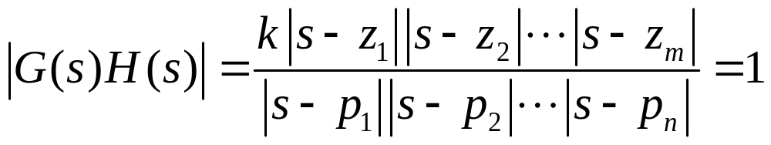
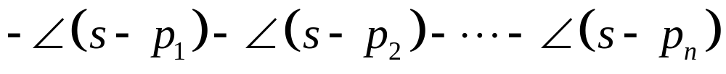
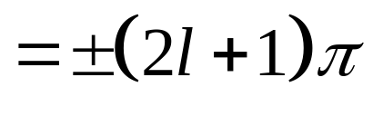
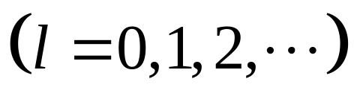
根轨迹的幅值条件：
根轨迹的相角条件：

Slide 7
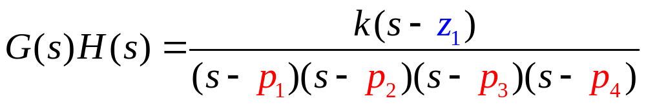

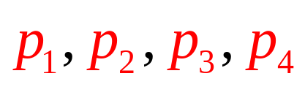
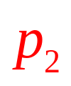
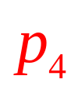


举例
给定开环传递函数
开环零点：
开环极点：
Im
0
Re

Slide 8






复平面内的试验点：
规定逆时针幅角为正，反之为负。
Im
0
Re
若成立：
则说明点 在根轨迹上。

Slide 9

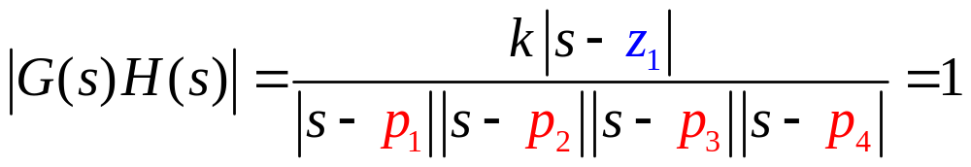
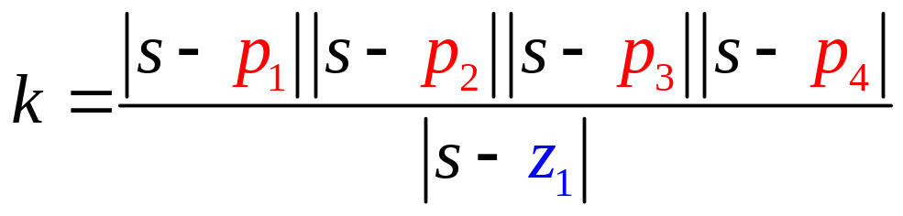
然后根据根轨迹的幅值条件求取相应的参数 值：
由：
得：
反过来说，
当参数 取该值时，
闭环极点就是上述
点。

Slide 10

绘制根轨迹的主要步骤
1
把系统的开环传递函数写成零极点形式；
2
在s平面上画出开环零点和开环极点；
3
在s平面上找出满足幅角条件的点，
再把这些点
连接成根轨迹；
4
对于根轨迹上的一些必要的点，
利用幅值条件
求出它们所对应的 值，
还可以进一步求出对应
的开环放大倍数 的值。

Slide 11
1.3 绘制根轨迹的基本规则
1
根轨迹的分支数等于开环零点数目与开环极点数目
中的较大者。
2
根轨迹是连续的，并且是关于实轴对称的。
3
根轨迹起始于开环极点，终止于开环零点。

Slide 12


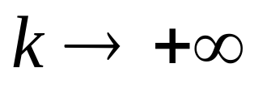


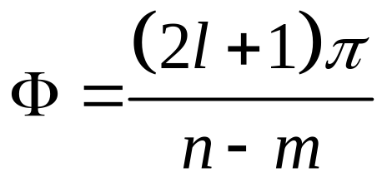
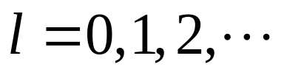
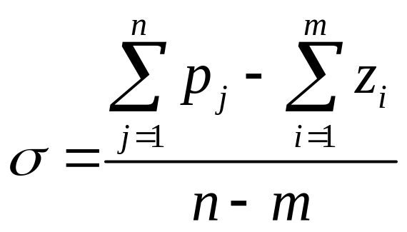
4
若开环极点数目 大于开环零点数目 ，
则当 时，
有 条根轨迹趋向于
条渐近线。
渐近线与实轴的夹角为
渐近线与实轴交点的横坐标为

Slide 13
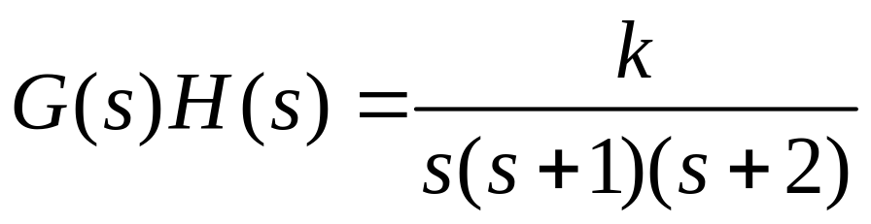
5
实轴右方开环零点和开环极点数目之和为奇数的
线段是根轨迹，
实轴右方开环零点和开环极点数目之和为偶数的线段不是根轨迹。
[例1-1]
负反馈系统的开环传递函数为
绘制根轨迹的大致图形。

Slide 14
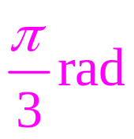



Im
-2
-1
A
0
1
Re

Slide 15
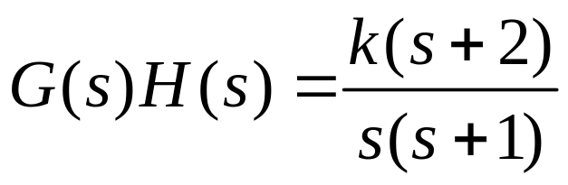
[例1-2]
负反馈系统的开环传递函数为
绘制根轨迹的大致图形。

Slide 16

Im
B
-2
-1
A
0
Re

Slide 17

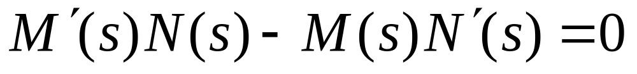
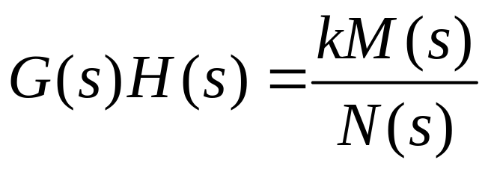

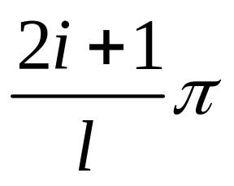
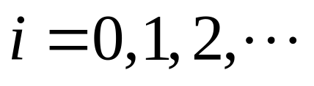

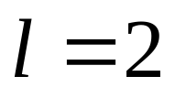
6
根轨迹的汇合分离点坐标 是方程
的根，
其中开环传递函数为
附加规则
条根轨迹进入并离开汇合分离点时，
相邻两条根轨迹间的夹角为 ，
若 ，
则相邻两条根轨迹间的夹角为 。

Slide 18
[例1-3]
求例4-1中根轨迹的汇合分离点A的坐标。
[例1-4]
求例4-3中根轨迹的汇合分离点A和B的坐标。

Slide 19
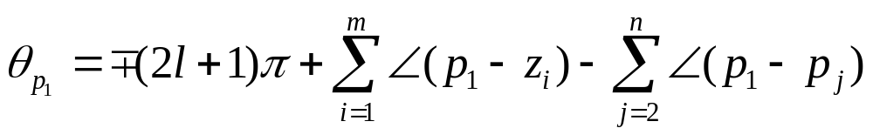
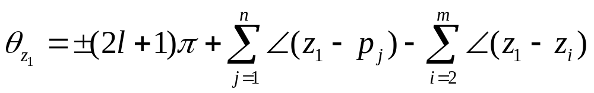
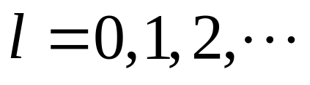
7
始于开环虚数极点的根轨迹的出射角为
终止于开环虚数零点的根轨迹的入射角为

Slide 20


注意
以上两式只给出了 和 的出射角和入射角，
若计算其他开环虚数零、极点处的入射、出射角，
只要将该点的编号改为1即可。
绘制根轨迹时，
横、纵坐标的单位长度必须一致。
由根轨迹关于实轴对称的原则，
只要求出一个
开环虚数零、极点的入射、出射角，
则与之共轭
的开环虚数零、极点的入射、出射角即可推得。

Slide 21
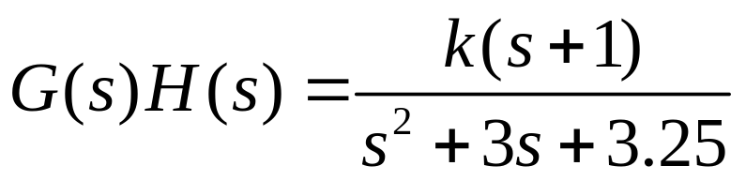
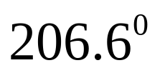



[例1-5]
负反馈系统的开环传递函数为
出射角
绘制该系统的根轨迹。
Im
汇合分离点
1
-2.12
-2
-1
0
Re
-1

Slide 22


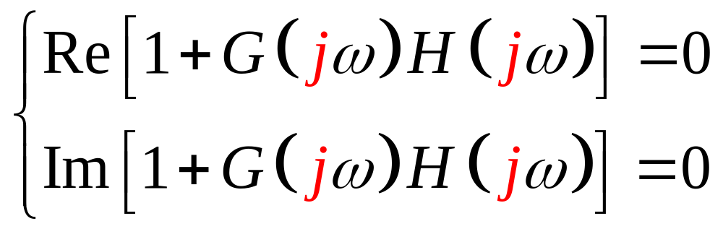
8
根轨迹与虚轴的交点坐标 及对应的参数
的值，
由代数方程组
所确定。
此k值对应系统临界稳定时的值。

Slide 23

[例1-6]
求例4-1中根轨迹与虚轴交点的坐标及相应的
参数 的值。

Slide 24


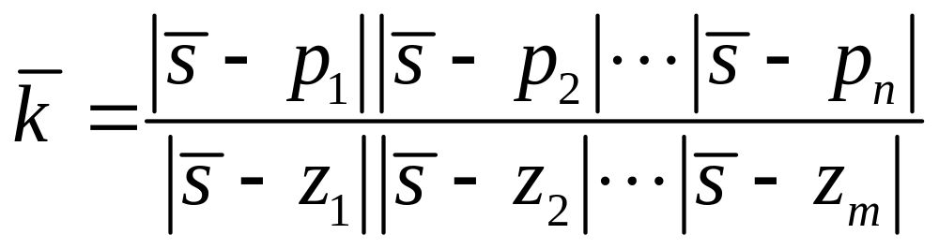
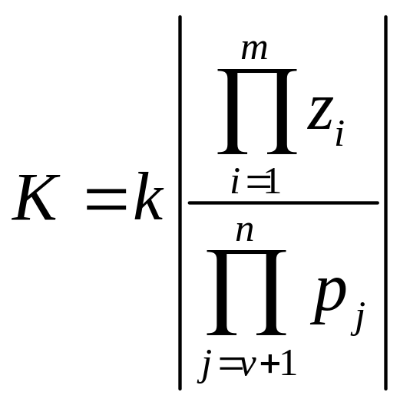
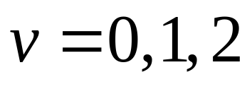
9
根轨迹上任意一点 对应的参数 的值可由
计算，
并由下式求出开环放大倍数。
0,I,II型系统

Slide 25
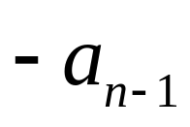
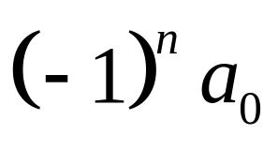
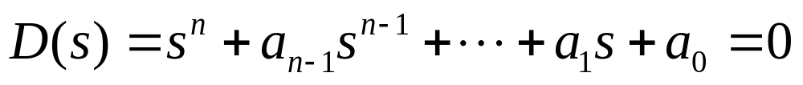
10
所有闭环极点的总和等于 ，
所有闭环极点的连乘积等于 ，
其中，闭环系统的特征方程为

Slide 26

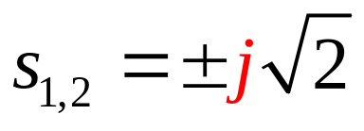
[例1-7]
在例4-1中，给定负反馈系统的开环
传递函数为
当根轨迹与虚轴相交时，
已知两个闭环极点为
，
试确定这种情况下的第三个
闭环极点。
求该系统临界稳定时的开环放大倍数 。

Slide 27
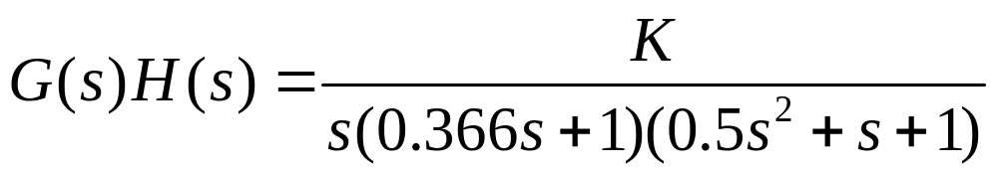
[例1-8]
给定负反馈系统的开环传递函数
绘制该系统根轨迹的大致图形。

Slide 28
Im
2
1
-3
-2
-1
0
1
Re
-1
-2

Slide 29
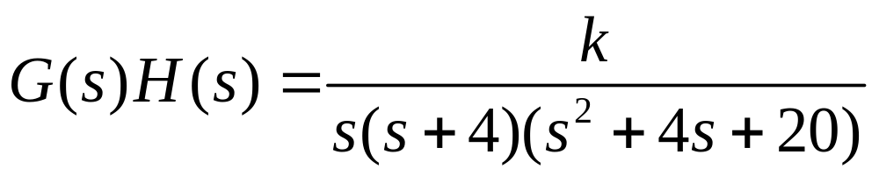
[例1-9]
给定负反馈系统的开环传递函数
绘制该系统根轨迹的大致图形。

Slide 30
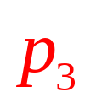
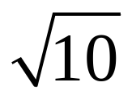



4
Im
2
2.45
1
-4
-3
-1
0
1
Re
-1
-2
-4

Slide 31

[例1-10]
给定负反馈系统的开环传递函数
绘制该系统根轨迹的大致图形。

Slide 32

Im
2
三重根-1.2
1
-3.6
-3
-1.6
-0.4
1
Re
-1
-2

Slide 33

1.4 用根轨迹法分析控制系统的性能
应用系统的根轨迹，
可以从稳定性、动态过程及
稳态误差等三个方面来分析系统的性能。
[例1-11]
给定负反馈系统的开环传递函数
用根轨迹法分析系统的性能。

Slide 34






Im
2
1
-4
-3
-2
-1
0
1
2
3
Re
-1
-2
-3

Slide 35

[例1-12]
给定负反馈系统的开环传递函数
用根轨迹法分析系统的性能，
并计算闭环阻尼比为
时的各项性能指标。

Slide 36








Im
2
1
A
-3
-2
-1
0
1
Re
-1
-2

Slide 37
1.5 用MATLAB绘制根轨迹
用MATLAB软件可以很方便地绘制系统的根轨迹，
并可以求出根轨迹上任何一点处的特征参数。
1.5.1 用MATLAB绘制根轨迹
除了参数 以外的开环传递函数
在MATLAB环境下，输入命令：
rlocus(G)
或
rlocus(num,den)

Slide 38
输入命令
axis equal;
可以使根轨迹图的实轴和虚轴具有相同的比例尺。
注
在用MATLAB绘制根轨迹时，
既可以输入有理
分式型的开环传递函数，
也可以输入零极点型的开
环传递函数。

Slide 39

[例1-13]
用MATLAB软件绘制负反馈系统的根轨迹，
系统的开环传递函数为
[解]
在MATLAB环境下，编制文件：
G=tf(1,[1,2,2,0]);
axis equal;
rlocus(G);

Slide 40

运行该文件，得结果

Slide 41

[例1-14]
用MATLAB软件绘制负反馈系统的根轨迹，
系统的开环传递函数为
[解]
在MATLAB环境下，编制文件：
num=[1,1];
den=conv([1,-1,0],[1,4,16]);
rlocus(num,den);
axis equal;

Slide 42

运行该文件，得结果

Slide 43





[例1-15]
已知负反馈系统的开环零点为 ，
开环极点为
用MATLAB软件绘制该系统的根轨迹。
[解]
在MATLAB环境下，编制文件：
z=[-2];
p=[0,-3,-1+2j,-1-2j];
k=1;
G=zpk(z,p,k);
rlocus(G);

Slide 44

运行该文件，得结果

Slide 45
1.5.2 用根轨迹图分析控制系统
用MATLAB软件绘制根轨迹图以后，
可以很方便地
获取某些特征参数。
1
求根轨迹上任意一点的特征参数
在根轨迹上相关点处单击鼠标，
就会弹出一个
窗口，
显示该点的特征参数。
这些特征参数包括：

Slide 46
system | 系统的代号
gain | 该点对应的k值
pole | 该点的坐标，即闭环极点的位置
damping | 该点对应的阻尼比
Overshoot(%) | 该点对应的系统超调量
Frequency(rad/s) | 该极点对应的二阶系统的无阻尼振荡频率

Slide 47

[例1-16]
给定负反馈系统的开环传递函数
绘制该系统的根轨迹，
求出根轨迹与虚轴的交点、汇合
分离点的坐标和对应的 值，
并求出根轨迹上A点的特
征参数。
[解]
在MATLAB环境下，编制文件：
G=tf([1],[1,4,5,0]);
rlocus(G);

Slide 48

运行该文件，得结果

Slide 49


Slide 50


Slide 51


Slide 52
2
在根轨迹上绘出等阻尼比的射线
命令格式
grid;
画出根轨迹后，键入此命令，
就会在图上绘出等
阻尼比的射线。

Slide 53


Slide 54

3
在根轨迹上求闭环极点和相应的 值。
命令格式
[k,p]=rlocfind(G);
移动鼠标，光标定位式显示 的值和所有闭环极点。

Slide 55

[例1-17]
对于上例的系统，
求出阻尼比为0.5时的全部
闭环极点和相应的 值。
[解]
在MATLAB中显示上图以后，键入：
[k,p]=rlocfind(G)
并将光标移动到根轨迹与 的交点处，
点击鼠标
以后显示：

Slide 56


Slide 57
k =
4.1963
p =
-2.7321
-0.6340 + 1.0649i
-0.6340 - 1.0649i

Slide 58


[例1-18]
单位负反馈系统的开环传递函数
若令闭环系统靠近虚轴的虚数极点的阻尼比为 ，
试用MATLAB作出该系统的单位阶跃响应。

Slide 59

[解]
在MATLAB中编写M文件：
G=tf([1,2],[1,5,9,5,0]);
rlocus(G);
grid;
[k,p]=rlocfind(G)
运行该M文件，
并将光标移动到根轨迹与 的交点处，
点击鼠标
以后显示：

Slide 60


Slide 61
Select a point in the graphics window
selected_point =
-0.3500 + 0.7923i
k =
1.9649
p =
-2.1412 + 0.7626i
-2.1412 - 0.7626i
-0.3588 + 0.7949i
-0.3588 - 0.7949i

Slide 62
根据得到的闭环零、极点，
输入闭环传递函数模型：
z=[-2];
sys=zpk(z,p,k);
step(sys);
运行该文件，得结果：

Slide 63


